Slide 1
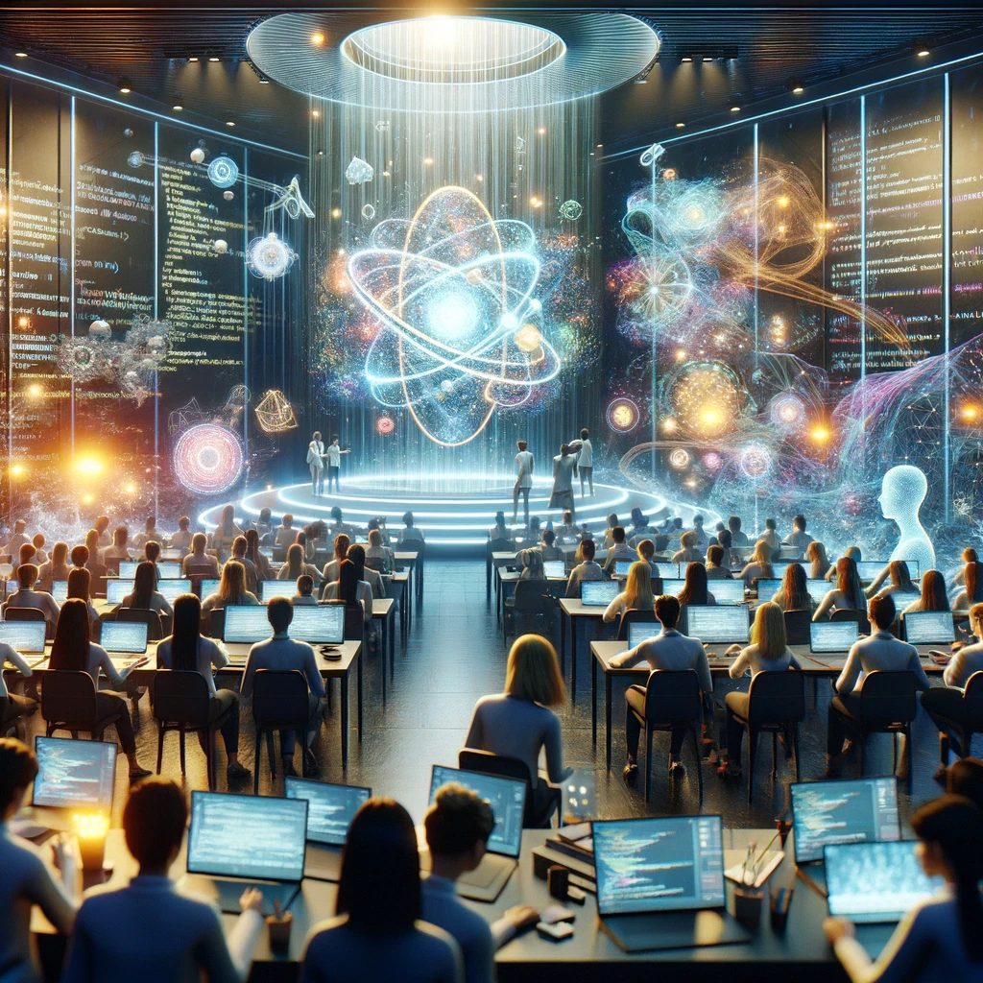
人工智能导论
汤达荣
2024/8/29
tdr1991@outlook.com

Slide 2
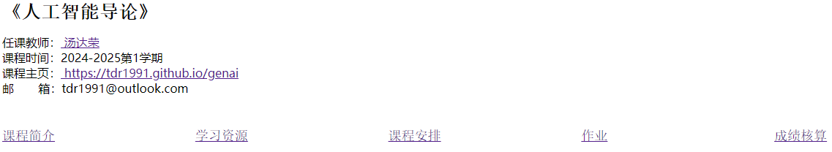
课程主页
https://tdr1991.github.io/genai

Slide 3
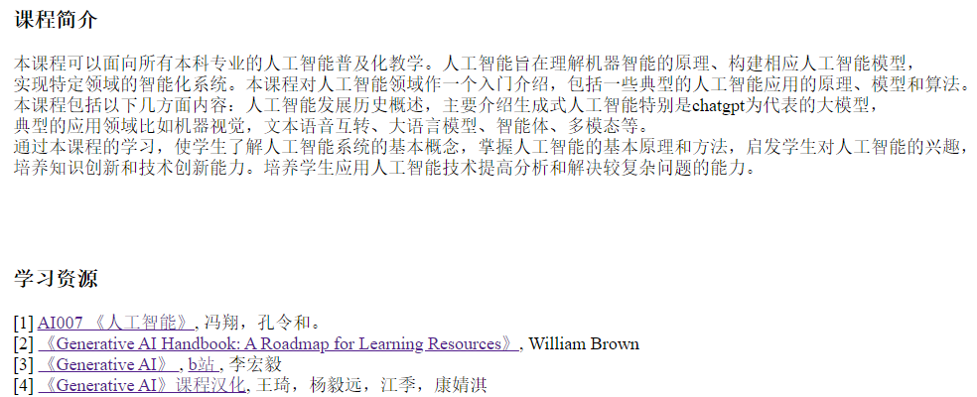

Slide 4
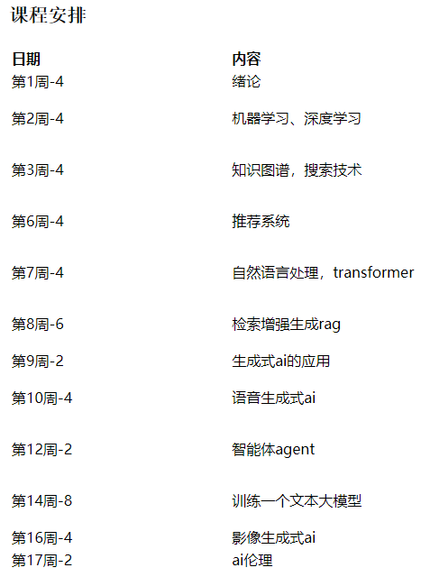

Slide 5
